Slide 1
Биографии и творчество композиторов
Вопросы-вставки

Slide 2
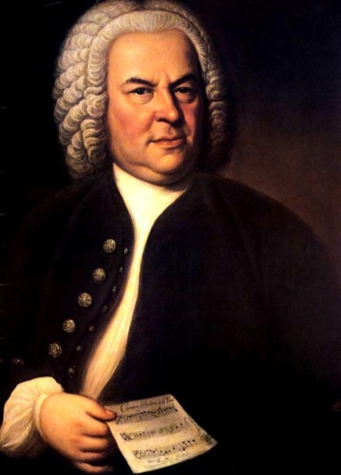
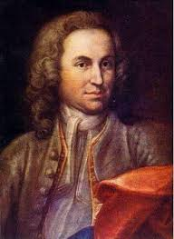
Иоганн Себастьян Бах
1.«Не ручей!- Море должно быть ему имя», - сказал о Бахе великий………………
(композитор).
2. Из рода Бахов выходили флейтисты, трубачи, ………….. (исполнители), скрипачи.
3. Иоганн Себастьян Бах родился в …….. (год) в небольшом немецком городке
……………..(название).
4.В Кетене были написаны двухголосные и трехголосные ………….. (произведения).
5. Из Кетена в 1723 году Бах переехал в …………. (город), где остался до конца
своей жизни.
6. Среди клавирных произведений Баха огромную художественную ценность
представляют ……. (число) прелюдий и фуг, получивших название
«……………………………»
7.Какой танец звучит между сарабандой и жигой во «Французской сюите» до минор?
………….(название).

Slide 3
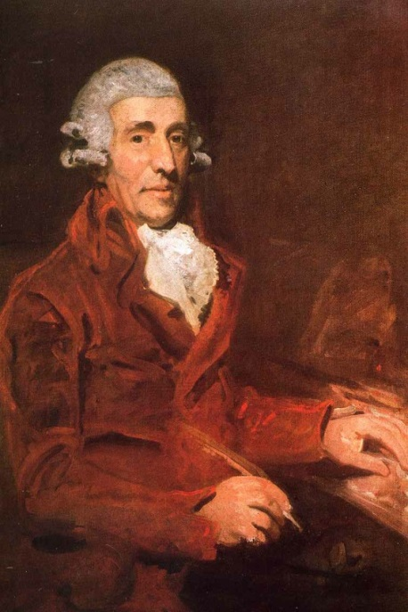
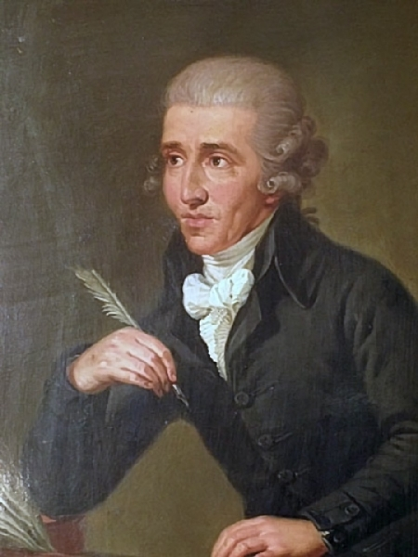
Йозеф Гайдн
1. Известный итальянский педагог и композитор ……………………. (имя, фамилия) был первым учителем Гайдна.
2. В 1761 году Гайдн получил приглашение богатого венгерского князя ……………… (имя) руководить капеллой.
3. Однажды пребывание в летнем дворце затянулось до поздней осени и тогда Гайдн написал симфонию «………………….» (название), ставшей намёком для нечуткого хозяина.
4 . После смерти князя Эстергази Гайдн впервые предпринял поездку в …………… (страна), где побывал дважды.
5. Особенно сильное впечатление произвели на Гайдна оратории немецкого композитора Генделя, под воздействием которых он сочинил две оратории: «…………………………» и «………………………» (названия).
6. В творчестве Гайдна окончательно сформировался жанр ……………, состоящий из четырёх частей.
7. В творчестве Гайдна устанавливается тип классической ……….. (жанр) из трёх частей.

Slide 4
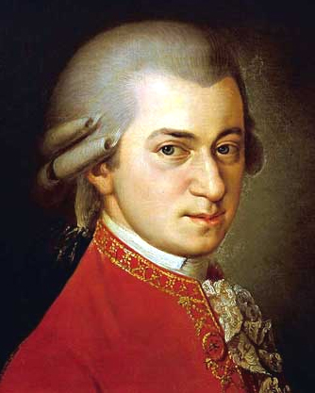
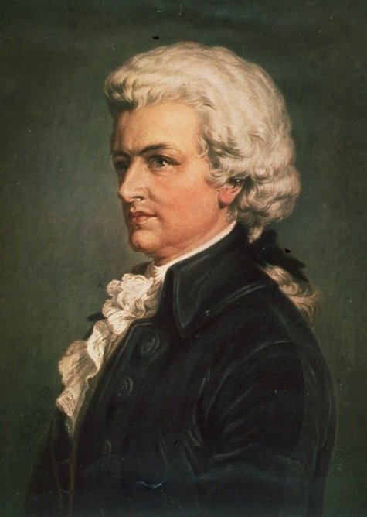
Вольфганг Амадей Моцарт
1. Вольфганг Амадей Моцарт родился в старинном городе ………………..(название).
2. Отец Моцарта ........................... (имя) был образованным музыкантом.
3. Маленький Моцарт умел в четыре года играть не только на клавесине, но и на ........................и ……………….(назвать два инструмента).
4. В шесть лет Моцарта называли « ………………….. » (известное выражение), так как программа концертов поражала разнообразием и виртуозностью.
5. В этих операх Моцарт достиг наибольшего мастерства: «………………………..», «……………………..», «…………………………» (названия опер).
6. Последним произведением Моцарта был …………………. (название), которое было заказано ему незнакомцем, одетым в черное.
7. Опера «Свадьба Фигаро» написана по комедии французского писателя …………… (имя).
8. Третья часть сонаты Ля мажор имеет название …………………. (указание Моцарта Alla turca).

Slide 5
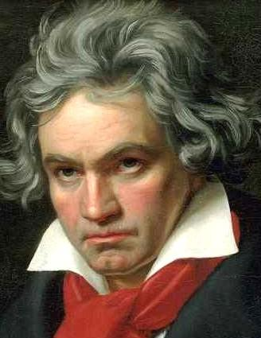
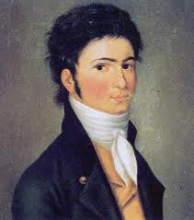
Людвиг ван Бетховен
1. Людвиг ван Бетховен родился в небольшом немецком городе ……….. (название).
2. Тяжёлое, безотрадное детство! С раннего возраста мальчик был вынужден работать в придворной капелле в качестве ………………. (исполнитель на инструменте).
3. Педагог Христиан ………( фамилия) – распознал в мальчике замечательного музыканта.
4. В 1787 году Бетховен едет в Вену, чтобы встретиться с великим …………….. (композитор).
5. В 1792 году двадцатидвухлетний композитор переехал в …….. (город в Австрии).
6. Сначала он завоевал Вену как пианист. Клавесин уже не удовлетворял Бетховена, он начал играть на новом тогда ещё инструменте – ………………..
7. Трагедией жизни Бетховена была его ……………. (болезнь).
8. Известны его слова: «Я схвачу …………………………….» (продолжить цитату).

Slide 6
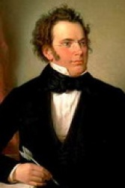
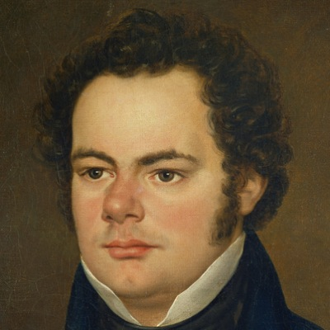
Франц Шуберт
1. Франц Шуберт родился в предместье Вены- …………………... (название города).
2. Франц обладал прекрасным голосом и с 11 лет его отдали в ………………………- школу подготовки церковных певчих (название учебного заведения).
3. Уже в те годы Шуберт начал сочинять под руководством знаменитого придворного композитора……………………… имя композитора – старшего современника Моцарта).
4. Друзья Шуберта, среди которых были поэты, художники, музыканты, собирались на музыкальные вечера, получившие название ……………………..
5. Шуберт сочинял в разных жанрах, но главным из них был жанр ……………….
6. «Смерть похоронила здесь богатое сокровище, ……………………………………….
(закончить цитату).
7. На стихи В.Мюллера Шубертом написаны песенные циклы ………………………… названия циклов)
8. Шуберт одним из первых ввел в фортепианную музыку два новых жанра ………….

Slide 7
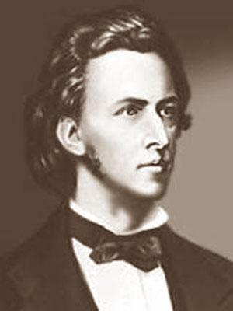
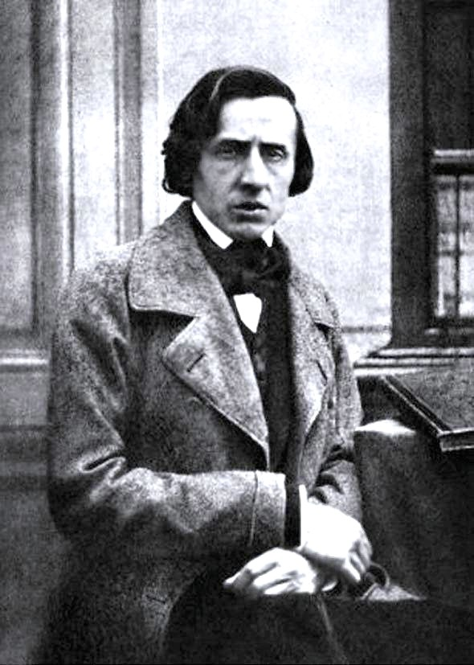
Фридерик Шопен
1. Фридерик Шопен родился в 1810 году недалеко от Варшавы, в местечке ………………… (название).
2. К пяти годам маленький Шопен уже уверенно исполнял несложные пьесы и вскоре его педагогом стал известный чешский музыкант ……………………………. (имя).
3. В Высшей школе музыки его занятиями руководил педагог и композитор Иосиф Эльснер, который оставил следующую характеристику: «Изумительные способности. ……………………………….. » ( продолжить фразу).
4. Шопен тяжело переживал события, развернувшиеся на его родине. Свое горе, гнев, возмущение он выразил в музыке. Так родилось одно из величайших его творений – ……………………………………(произведение).
5. Роберт Шуман, услышав вариации Шопена на тему из оперы Моцарта «Дон-Жуан», воскликнул: «Шапки долой, господа, ………………..» (продолжить цитату).
6. Близкий друг Шопена – польский поэт ……………………………….(имя).
7. Мазурка – польский народный ……….. (жанр) в ………………… размере.
8. Шопену принадлежит первенство в создании фортепианного цикла из …………………. (количество и жанр).

Slide 8
Русская музыка
Композиторы XIX века

Slide 9
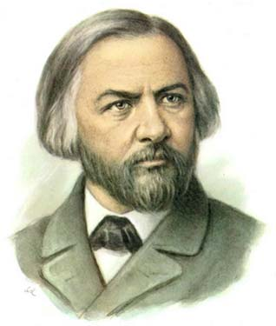
Михаил Иванович Глинка
1. Огромное впечатление на восьмилетнего Глинку произвели события в России....года (дата).
2. Во время учебы в Петербургском Благородном пансионе при главном педагогическом институте преподавателем русской словесности и воспитателем юного Глинки был друг Пушкина, будущий декабрист ……… (фамилия).
3. Сюжет оперы «Иван Сусанин» Глинке подсказал поэт ………..(фамилия).
4. Название оперы, которое значилось в премьерных афишах ……………(название оперы).
5. Премьера оперы состоялась 27 ноября 1836 года на сцене Большого театра в ……………
(название города).
6. «Руслан и Людмила» М.И.Глинки – первая русская ………………опера (жанр оперы).
7. В этот же период творчества была сочинена музыка к трагедии «Князь Холмский» ….. …………… (фамилия автора трагедии).
8. В 1848 году была сочинена симфоническая фантазия на темы двух русских песен ……………………(название симфонического произведения).

Slide 10
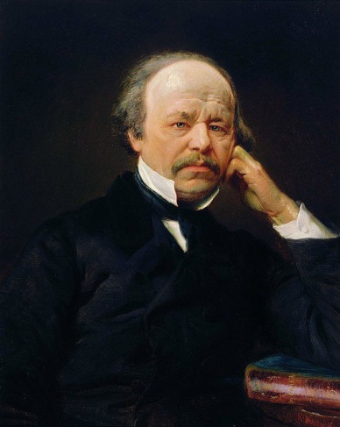
Александр Сергеевич Даргомыжский
1. Встреча с этим великим русским композитором заставила Даргомыжского по-настоящему задуматься о смысле композиторского творчества................................(фамилия композитора).
2. Первой оперой композитора стала опера "Эсмеральда" на сюжет романа "Собор Парижской Богоматери" французского писателя ..........................................(автор романа).
3.В конце 30-х-40-х годов Даргомыжский создает много камерных вокальных произведений. Среди них романсы "Я вас любил", "Юноша и дева", "Ночной зефир" на слова ……………… (автор стихов).
4. "Русалка" стала первой русской классической оперой в реалистическом жанре................................(жанр оперы).
5. Во время работы над "Русалкой" Даргомыжский пишет много романсов, в том числе, "Мне грустно", "И скучно и грустно" на стихи .........................................(автор стихов).
6. В это же время Даргомыжский открывает новые стороны поэзии А.С.Пушкина и сочиняет комедийно-бытовую сценку...........................................(название произведения).
7. Последним произведением композитора стала незаконченная опера ....................(название оперы).
8. Согласно завещанию композитора, оперу закончил Ц.А.Кюи, а оркестровал ........................ (фамилия композитора).

Slide 11
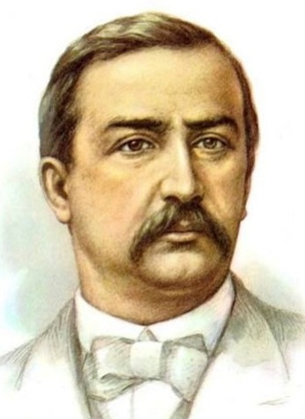
Александр Порфирьевич Бородин
1. Помимо музыки Бородин с детских лет увлекался естествознанием и ……(название науки). 2. В 1850 году А.П.Бородин поступил в ……………………(название учебного учреждения).
3. Во время командировки в Германию Бородин знакомится со своей будущей женой, талантливой русской пианисткой …………………(фамилия).
4. В 1862 году Бородин знакомится с композиторами кружка «Могучая кучка» и их руководителем ………………..(фамилия).
5. В 1869 году была задумана новая симфония героического характера, которую друзья композитора называли «славянской героической», «львиной», ………...(название симфонии).
6. 26 января 1882 года в одном из концертов Русского музыкального общества прозвучал второй квартет Бородина, явивший слушателям одну из жемчужин русской лирики, III часть - ………………..(название части квартета).
7. В 80- годы Бородин сочиняет несколько ярких романсов, в том числе, «Для берегов отчизны дальной» на стихи …………………(автор стихов).
8. Бородин не успел завершить оперу «Князь Игорь». Ее закончили А.К.Глазунов и ..………... ………(фамилия композитора).

Slide 12
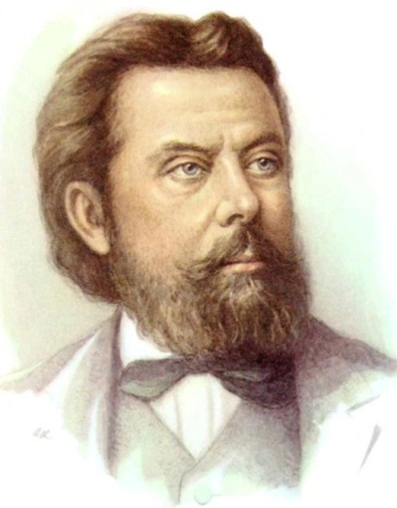
Модест Петрович Мусоргский
1. Воспоминания детских лет отражены Мусоргским в одной из его ранних фортепианных пьес и в некоторых номерах вокального цикла ……………………..….. (название цикла).
2. Много радости юный Мусоргский находит в общении с композиторами «Могучей кучки», а также с идейным вдохновителем и музыкальным критиком ………………………(фамилия).
3. В начале 60-х годов Мусоргский работает над своей первой оперой «Саламбо» по роману ………………(фамилия автора романа).
4.В 1867 году появляются песни «Калистрат», «Колыбельная Еремушке» на слова …………
(автор слов).
5. Во второй редакции оперы «Борис Годунов» Мусоргский ввел две польские сцены с ролью Марины Мнишек и сочинена кульминационная сцена народного восстания ………………… (название сцены).
6. В 1874 году Мусоргский написал еще одно неповторимо своеобразное произведение «Картинки с выставки» …………………….. (жанр произведения)
7. Тяжелый период конца 70-х годов нашел отражение в трагических циклах романсов на слова А.Голенищева-Кутузова «Без солнца» и ……………………(название цикла).
8. Непревзойденным исполнителем роли Бориса Годунова становится русский певец ……………………….(фамилия, имя певца конца XIX – начала XX века).

Slide 13
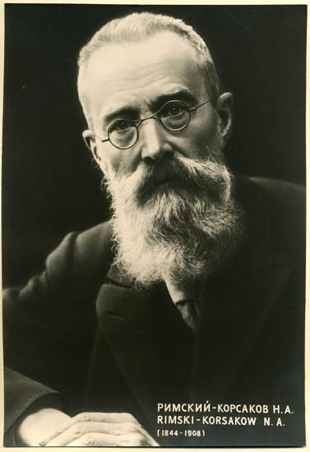
Николай Андреевич Римский-Корсаков
1. Важную роль в судьбе юного Римского-Корсакова сыграл преподаватель фортепиано, который начал заниматься с ним основами композиции и познакомил с композиторами "Могучей кучки".................................................... (фамилия преподавателя).
2.В 1873 году состоялась премьера первой оперы композитора ..................... (название оперы).
3.В 80-е годы Римский-Корсаков создает свои лучшие симфонические произведения, в том числе и симфоническую сюиту на сюжет арабских сказок "1000 и одна ночь"............................ (название произведения).
4. С начала 90-х годов ведущим жанром в творчестве Римского-Корсакова становится ...................... (название жанра).
5. С 1871 по 1905 годы Н.А.Римский-Корсаков являлся профессором ......................................... (название учебного заведения).
6. После отказа постановки оперы "Садко" на сцене Мариинского театра, композитор связывает судьбу своих следующих опер с Московской частной русской оперой театрального и музыкального деятеля, крупного промышленника, мецената .................(фамилия мецената).
7. Опера "Снегурочка" была создана по одноименной пьесе ..................................(автор пьесы).
8. Н.А.Римский-Корсаков является автором "Практического учебника гармонии", учебника "Основы оркестровки" и книги воспоминаний ...................................................(название книги).

Slide 14
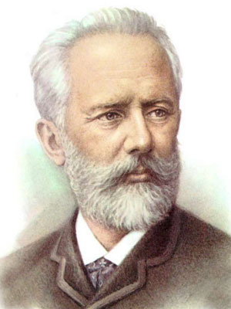
Петр Ильич Чайковский
1. П.И.Чайковский родился 25 апреля 1840 года на Урале в городе ...............(название города).
2. В 1849 году семья Чайковских переезжает в Петербург и Петя Чайковский поступает учиться в ..............................................(название учебного заведения).
3. В 1862 году Чайковский поступает в только что открытую……………………………. (название учебного заведения).
4. В 1865 году Чайковского начинает педагогическую деятельность в ......................... (название учебного заведения).
5. Первый балет, написанный П.И.Чайковским, -..............................................(название балета).
6. В 1877 году Чайковский завершает одно из своих великих произведений на сюжет романа в стихах А.С.Пушкина оперу ......................................................(название оперы).
7. В 1885 году Чайковского избирают одним из директоров Московского отделения ...................................................(название организации).
8. В последнее десятилетие жизни П.И.Чайковский создает Пятую и Шестую симфонии, оперы «Мазепа», «Иоланта», «Чародейка», «Пиковая дама» и балеты «Спящая красавица» и ………………(название балета).

Slide 15
Отечественная музыка ХХ века
Русские и советские композиторы ХХ века

Slide 16
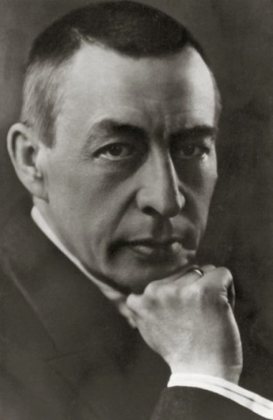
Сергей Васильевич Рахманинов
1. В 1855 году А.И.Зилоти определил Рахманинова в класс педагога Московской консерватории ………………… (фамилия).
2. Дипломной работой Рахманинова по окончании консерватории стала …………….. (название произведения).
3. Опера «Алеко» написана на сюжет поэмы А.С.Пушкина …………………… (название).
4. Под трагическим впечатлением смерти П.И.Чайковского Рахманинов написал трио ……………. …….(название).
5. В 90-е годы Рахманинов получает приглашение занять должность дирижера в частном оперном театре известного мецената …………………….(фамилия).
6. В период работы в театре Рахманинов знакомится с выдающимися художниками, оформлявшими спектакли, в том числе с ………………………(фамилии художников).
7. Крепкая дружба завязалась у Рахманинова с певцом …………….(фамилия), работавшим в том же театре.
8. Рахманинов принимал участие в русских исторических концертах в Париже, организованных ……………………(фамилия).
9. Имитацией колокольного звона начинаются его выдающиеся произведения – Концерт для фортепиано с оркестром …………………(номер концерта, тональность), Прелюдия ………….(тональность).

Slide 17
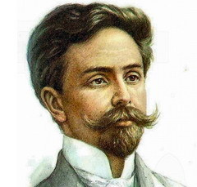
Александр Николаевич Скрябин
2. В 1888 году, еще не завершив обучение в кадетском корпусе, Скрябин поступает в………... (название учебного заведения).
3. В двадцать лет А.Скрябин начинает самостоятельную жизнь как композитор и пианист.
С самого начала творческого пути большую, в том числе финансовую, поддержку ему оказывает известный меценат ..................................................(фамилия мецената).
4. В 1900-е годы А.Скрябин вступает в период наивысшего расцвета творчества. В1904 году была написана программная 3 симфония с названием .............................. (название симфонии).
5. 3 Симфония имеет три части, идущие без перерыва:"Борьба", "Наслаждение" и …………… (название третьей части 3 симфонии).
6. Характерный образ в произведениях А.Н.Скрябина этого периода - образ света, ослепительного огня. Таковы поэмы "Мрачное пламя", "К пламени", «Поэма огня» и поэма, посвященная герою мифологии, ................................(название поэмы).
7. Среди жанров фортепианной музыки у А.Н.Скрябина много прелюдий, этюдов, а также вальсы, мазурки, экспромты, ноктюрны. Большое влияние на молодого Скрябина оказало творчество композитора-романтика XIX века .................................... (фамилия композитора).
1. В 1882 году А.Скрябин поступил в Московский кадетский корпус. В это же время он берет уроки у известного теоретика, композитора и пианиста Г.Э.Конюса, а также по фортепиано занимается с профессором Московской консерватории Н.С.Зверевым и по композиции с ...........................................(фамилия преподавателя).
8. "Он чувствовал симфониями света. Он слиться звал в один плавучий храм", - писал о Скрябине поэт "серебряного века" ....................................................(фамилия поэта).

Slide 18
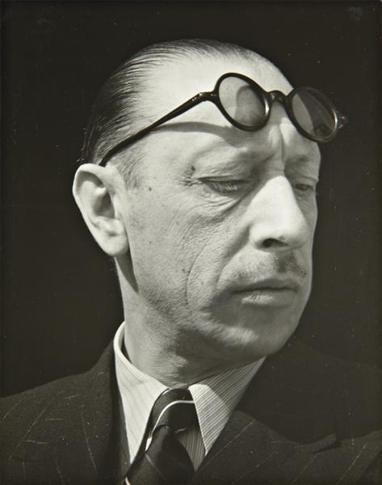
Игорь Федорович Стравинский
1. С 1900 по 1905 Стравинский обучается в Петербургском университете и получает профессию ..............................(название профессии).
2. Новая профессия не привлекала И.Стравинского, он все больше погружался в мир искусства, посещал "Вечера современной музыки" и начал брать уроки у ................. (фамилия преподавателя).
3. Известный меценат С.П.Дягилев заказал композитору одноактный балет ………….. (название балета). Это положило начало активному сотрудничеству Стравинского с Дягилевым.
4. Балет "Петрушка" - одно из самых известных произведений Стравинского. Автором сценария, декораций и костюмов стал художник ..................................(фамилия).
5. Партию Петрушки на премьере гениально исполнил .........................(фамилия исполнителя).
6. Лейттему Фокусника исполняют фагот и контрфагот, а лейтмотив Петрушки - ..................... (название инструмента).
7. Музыка балета часто включается в репертуар симфонических оркестров как концертное исполнение, так как весь музыкальный материал облекается в стройную симфоническую композицию из ..................(количество частей).
8. Ведущим жанром в творчестве И.Ф.Стравинского является ................... (название жанра).

Slide 19
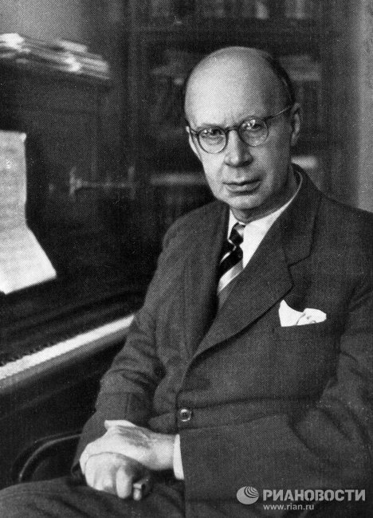
Сергей Сергеевич Прокофьев
1. По рекомендации С.И.Танеева с 11-летним Прокофьевым начал занятия с …………….. (фамилия композитора).
2. В 1904 году Прокофьев поступил в Петербургскую консерваторию, поразив своим талантом комиссию, в состав которой входили А.К.Глазунов и …………………………….. (фамилия композитора).
3. Консерваторию Прокофьев заканчивает с золотой медалью и премией имени …………… (фамилия композитора).
4. В 1916-1917 годы Прокофьев сочинил «Классическую симфонию» и завершил ранее начатый цикл из двадцати фортепианных пьес под названием ………………(название цикла ).
5. В 1921 году в Чикаго состоялась премьера оперы на сюжет сказки итальянского писателя XVIII века Карло Гоцци …………………(название оперы).
6. В 1938 году сочинена музыка к кинофильму «Александр Невский» кинорежиссера ……………………(фамилия).
7. По просьбе художественного руководителя Центрального детского театра Н.И.Сац Прокофьевым была написана симфоническая сказка ………………(название произведения), которая в увлекательной форме знакомила детей с инструментами симфонического оркестра.
8. С.Прокофьев писал о своем любимом произведении: « Я готов примириться с неудачей любого своего произведения,- но если бы вы только знали, как я хочу, чтобы …………… …………………………(название оперы) увидела свет».

Slide 20
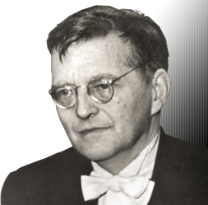
Дмитрий Дмитриевич Шостакович
1. В 1919 году Д.Шостакович поступил в Петербургскую консерваторию в фортепианный класс профессора А.Розановой. Вскоре он перешел к профессору Л.Николаеву и одновременно занимался…………… (название предмета) у профессора М.Штейнберга.
2. В 1930 году в Ленинграде состоялась премьера сатирической оперы по повести Н.В.Гоголя ……………(название оперы).
3. 5 марта 1942 года в г.Куйбышеве состоялась премьера 7 симфонии Д.Шостаковича, которую автор посвятил городу……………… (название города).
4. В 1950 году Д.Шостакович принимал участие в работе Международного конкурса в Германии, посвященного 200-летию со дня смерти И.С.Баха, на котором первую премию получили советская пианистка Т.Николаева, исполнившая весь цикл «ХТК» Баха. Впечатление было столь сильным, что по возвращении домой Д.Шостакович написал свой собственный цикл ………………………………………(название цикла).
5. 13 симфонию Д.Шостакович задумал написать, используя, пять стихотворений «Бабий яр», «Юмор», «В магазине», «Страхи». «Карьера» ………………………(автор стихов).
6. Абсолютной вершины достигает композитор в области киномузыки. Он создает музыку к двум кинофильмам кинорежиссера Григория Козинцева по пьесам В.Шекспира «Король Лир» и ………………………(название пьесы Шекспира и к/фильма).
7. Подобно М.П.Мусоргскому, Д.Шостакович создает эпико-драматические полотна, повествующие о трагической судьбе русского народа и его отдельных личностей, заставляя нас переживать далекое прошлое. Выдающимся произведением на историческую тему является поэма для солиста(баса), смешанного хора и оркестра …….(название произведения).
8. В 8 квартете «Памяти жертв фашизма и войны» Д.Шостакович использовал тему-монограмму DSCH/. Это первые буквы имени и фамилии композитора в латинском начертании …………………………………(какие ноты обозначают эти латинские буквы).

Slide 21
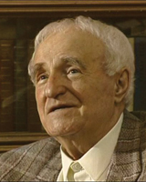
Георгий Васильевич Свиридов
1. В 1932 году Г.Свиридов поступил в Ленинградский Центральный музыкальный техникум по классу................................................(название дисциплины).
2. Произведение, благодаря которому Г.Свиридов был принят в Союз композиторов, - ............................................................................. (название произведения).
3. В консерватории Г.Стравинский учился по классу композиции у ...........(фамилия педагога).
4. Основным направлением творчества композитора стала ..................(название жанра).
5. Один из самых любимых, близких Свиридову поэтов, на чьи стихи написано около 50-ти сольных и хоровых произведений, - ........................................(фамилия поэта).
6. Сочинение для хора, солиста-тенора и оркестра, в котором композитор, по его словам, хотел глубоко и трагично воссоздать облик поэта России, - ................(название произведения).
7. Самое известное произведение, связанное с именем А.С.Пушкина "Музыкальные иллюстрации к повести Пушкина "Метель" написано в жанре .......................(название жанра).
8. Вся пушкинская философия жизни, весь жизненный и творческий опыт композитора воплотились в хоровом концерте ..............................................(название произведения).

Slide 22
Салих Сайдашев
Салих Сайдашев родился 3 декабря…………………..в г. ……….
( укажите год и место рождения композитора).
С 12 лет Салих воспитывался в семье …………………………….-
( татарский просветитель).
Игру юного Сайдашева в последний год своей жизни слушал …………………………………………..( великий татарский поэт).
С 15 лет Салих уже сам начал играть в инструментальном ансамбле при театральной труппе «……………………..» (название театральной труппы).
В 1922 г. Сайдашева приглашают в Казань для работы в ……………
.............................................................,режиссером которого был Карим Тинчурин ( назвать театр).
Спектакли с музыкой Сайдашева стали называть ………………………..
…………………………………….( назвать жанр).
Сайдашев писал музыку к пьесам татарских драматургов:…………….
……………………………………………………………………………….
……………………………………………………………………………….
Самые известные музыкальные драмы С.Сайдашева - …………………
………………………………………………………………………………..

Slide 23
Фарид Яруллин
Фарид Яруллин родился в семье известного музыканта……………..
………………………………………….. 1 января ………………..г.
( вписать год рождения и имя отца композитора).
В 16 лет будущий композитор посткпил в …………………………..
……………………………………………………………………………
( музыкальное учебное заведение).
С 1933 по 1939 г.г. Фарид Яруллин учился в Москве ……………
……………………………………………………………………………
…………………………………………………………………………….
(указать учебные заведения).
В 1941 г. был закончен балет «…………………………..» по сказке «……………..» Г. Тукая.
Подготовкой постановки балета занялся известный московский балетмейстер……………………………………………………………
Началась Великая Отечественная война. В первый же месяц войны Фарид Яруллин ушел на фронт. В ………………..г. Фарид Яруллин погиб в бою ( написать год).
Первый татарский балет –«……………………» был показан в Казани в ………………..г. балтмейстерами Л.Жуковым и Г.Тагирвым.
В балете Фарид Яруллин использовал подлинные народные мелодии –«……………………………………» и «……………………………….».
(название татарских народных мелодий).

Slide 24
Назиб Жиганов
1.Н.Г.Жиганов родился в 1911г. в городе …………………………………….
2. Потеряв родителей, Н.Г. Жиганов рос в детском доме, где самостоятельно
научился играть на ………………………… и подбирать по слуху.
3. С 1928 г. Жиганов учится в ………………………………………………по
классу.……………………………и ………………………………………..( дать
название учебного заведения и специальностей).
4.В 1935 г. за хорошие успехи в творчестве Жиганов был зачислен на третий курс
…………………………………………………………………………………(учебное
заведение).
5. В 1937 г. открывается Татарская государственная филармония, на первом
концерте которой прозвучало сочинение Жиганова -…………………………..
……………………………………………………………………………………….
6. В 1939г. первой оперой Жиганова «…………………………………» был
открыт Татарский государственный театр оперы и балета.
7.Подвигу выдающегося татарского поэта в Великой отечественной войне
посвящена опера «……………………………….».
8.Более 40 лет Назиб Жиганов вел педагогическую деятельность в ….
…………………………………………………………………………, которая
была открыта в ………..г.

Slide 25
Рустем Яхин
Рустем Яхин в истории татарской музыки признан непревзойденным мастером…..и
…………………………..(назвать два жанра).
Рустем Яхин является автором музыки ………………………………..
…………………………………..Республики Татарстан.
З. Дипломной работой в год окончания Московской консерватории стал ………………………………………………………………………………….
Это сочинение принесло большую известность композитору.
Концерт для фортепиано с оркестром ……………………( указать тональность концерта) написан в ……………………………………….(указать форму концерта).
Романсы и песни Рустема Яхина – сокровищница татарской вокальной музыки. Перечисли несколько романсов композитора:……………….
……………………………………………………………………………….
……………………………………………………………………………….
……………………………………………………………………………….
Продолжи слова гимна Республики Татарстан с музыкой Рустема Яхина:
Цвети, священная земля моя,
Да будет мирным твой небосвод!
……………………………………
…………………………………….
Богатый мудростью седых веков
…………………………………….
И пусть хранит тебя наша любовь
……………………………………..

